Slide 1
Имена в Интернете (Domain Name System)
Протоколы Интернет (Сети-2)
УрФУ, Волканин Л.С.

Slide 2
План
Записи DNS
Формат сообщения DNS
Поиск информации в сети DNS
Корневые серверы
Делегирование и регистрация
Проблемы DNS
Безопасность в DNS

Slide 3
Это моё! И это моё... все моё!!!
На примере BIND в файле /etc/bind/named.conf
zone "e1.ru" {
type master;
file "e1.ru.txt"; // произвольное
};
или
zone "ructf.net" {
type slave;
masters {194.226.244.126;};
file "/etc/bind/zones/ructf.net";
};

Slide 4
Файл зоны
<blank>[<comment>]
$ORIGIN <domain-name> [<comment>]
$INCLUDE <file-name> [<domain-name>] [<comment>]
<domain-name><rr> [<comment>]
<blank><rr> [<comment>]
Содержимое RR-записи (Resource Record)
[<TTL>] [<class>] <type> <RDATA>
[<class>] [<TTL>] <type> <RDATA>
; комментарии

Slide 5
Пример
$ORIGIN .
$TTL 36000 ; 10 hours
ructf.net IN SOA ns.urgu.org. znick.hackerdom.ru. (
2015072101 ; serial
86400 ; refresh (1 day)
600 ; retry (10 minutes)
86400 ; expire (1 day)
86400 ; minimum (1 day)
)
$TTL 86400 ; 1 day
NS ns.urgu.org.
NS ns.usaaa.ru.
A 194.226.244.126
$ORIGIN ructf.net.
mail CNAME ghs.google.com.
www CNAME ructf.net.

Slide 6
Запись имён доменов
zone "rucft.net"....
В файле написано и это означает
www www.ructf.net. (иногда надо $ORIGIN)
www.ructf.net www.ructf.net.ructf.net.
www.ructf.net. www.ructf.net.
Как добавить запись «без имени», т.е. совпадающую с доменом ?
$ORIGIN ructf.net.
A 194.226.244.126
или
ructf.net. A 194.226.244.126

Slide 7
В описании RR используются
. — от корня
@ — Отдельно стоящий символ @ обозначает текущий суффикс по умолчанию (имя зоны)
\DDD — восьмеричная запись произвольного символа
() — скобки используются для группировки данных, которые записываются в несколько строк. По сути дела, в пределах круглых скобок не происходит распознавание конца строки

Slide 8
Поле TTL
TTL (Time To Live) – время в секундах, в течение которого данная запись сохраняется в кэше (32 бит)
RFC1035: Если это поле TTL пусто, то по умолчанию принимается значение, указанное в параметре minimum поля данных записи SOA для данной зоны.
RFC2308: Время негативного кэширования и директива управления $TTL.

Slide 9
Поле TYPE
SOA (Start Of Authority)
NS (Name Server)
A (Address)
MX (Mail eXchanger)
CNAME (Canonical NAME)
PTR (PoinTeR)
WKS (Well Known Services)
и другие типы записей

Slide 10
Поле CLASS
(Из RFC 1035, стр. 13)
Поле CLASS присутствует в записях ресурсов. Определены следующие мнемоники и значения:
IN 1: класс Интернет
CS 2: класс CSNET (вышел из употребления, используется только
в примерах устаревших документов RFC)
CH 3: класс CHAOS
HS 4: класс Hesiod
Я никогда не видел на практике классов, отличных от IN

Slide 11
Ресурсная запись SOA
Start of Authority — первая запись зоны
owner ttl class SOA source-dname mbox (
serial
refresh
retry
expire
minimum
)
ructf.net IN SOA ns.urgu.org. znick.hackerdom.ru. (
2015072101 ; serial
86400 ; refresh (1 day)
600 ; retry (10 minutes)
86400 ; expire (1 day)
86400 ; minimum (1 day)
)

Slide 12
Ресурсная запись NS
Name Server
DNS-имя ответственного сервера (не IP-адрес)
owner ttl class NS name-server-dname
Примеры
volkanin.ru. NS dns1.yandex.net
$ORIGIN e1.ru.
NS ns1.e1.ru. ; или ns1
ns1 A 212.193.163.6

Slide 13
Ресурсная запись A / AAAA
IPv4-адрес
owner ttl class A address
AAAA – IPv6-адрес

Slide 14
Ресурсная запись CNAME
Canonical name
owner ttl class CNAME canonical-dname
mail CNAME ghs.google.com.
www CNAME ructf.net.

Slide 15
Ресурсная запись MX
Mail exchanger
Подробнее рассмотрим позже
В значении несколько полей
owner ttl class MX preference exchange-dname
ructf.net. MX 1 aspmx.l.google.com.
ructf.net. MX 5 alt1.aspmx.l.google.com.

Slide 16
Ресурсная запись SRV
Поиск параметров подключения по имени сервиса
owner ttl class SRV Priority Weight Port Target
_jabber._tcp.ructf.net. SRV 5 0 5269 xmpp-server.l.google.com.
_xmpp-server._tcp.ructf.net. SRV 5 0 5269 xmpp-server.l.google.com.

Slide 17
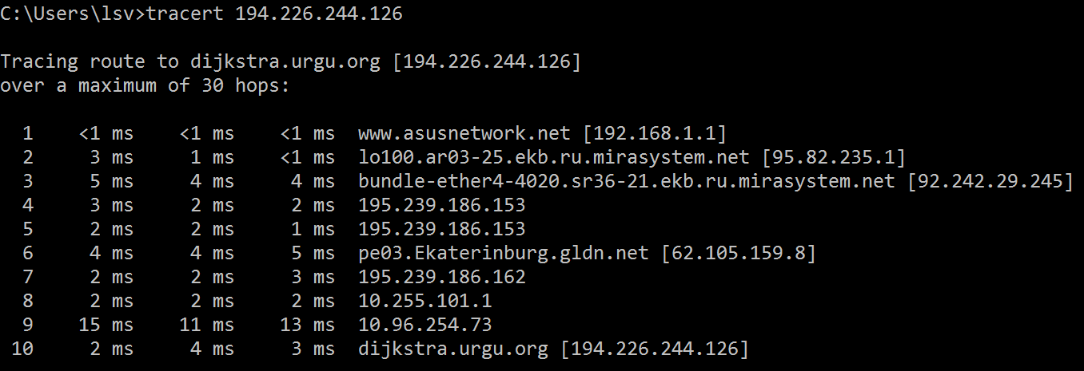
Ресурсная запись PTR
Обратное преобразование — из IP в имя
Специальный «технический» домен
126.244.226.194.in-addr.arpa. IN PTR dijkstra.urgu.org.
Почему байты IP-адреса в обратном порядке?

Slide 18
Round robin
Если несколько записей одного типа для одного имени?
NS ns.urgu.org.
NS ns.usaaa.ru.

Slide 19
Формат сообщения

Slide 20
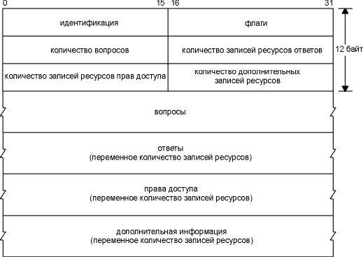
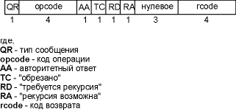
Общий вид пакета

Slide 21
Формат заголовка

Slide 22
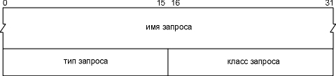


Формат раздела вопроса
Представление имени домена gemini.tuc.noao.edu.
Используется алгоритм сжатия, исключающий необходимость повторять имена. Целое доменное имя или несколько меток в конце доменного имени могут заменяться ссылкой на предшествующее вхождение
Указатель состоит из двух октетов

Slide 23
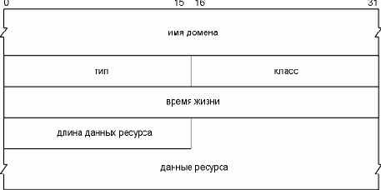
Формат раздела ответа

Slide 24
Работа с пакетами DNS
Сформировать
dig
вручную в python / perl и т.д.
Посмотреть
Wireshark
https://github.com/volkanin/inetsvcs
Nszoom.pl

Slide 25
Поиск информации в сети DNS

Slide 26
Алгоритм разрешения имён ресолвером и сервером DNS
Hosts
Кеш
Сервер DNS
Свои зоны (авторитетный ответ)
Кеш (неавторитетный ответ)
Возможно — Сервер DNS (forwarder)

Slide 27
Насколько глубоко копаем?
Верно ли, что на самом последнем сервере в цепочке есть информация о всех записях в DNS ?

Slide 28
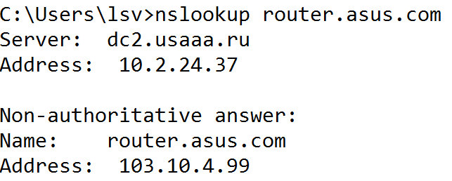
Где правда?
Получается, если наш сервер или сервер, которому переадресуются запросы, содержит зону "google.com"…
Например, в документации на Wi-Fi коммутаторы Asus сказано —configuration page is http://192.168.1.1 or http://router.asus.com
Google — dns home router attack
Никто не мешает создать на своём сервере зону google.com
Но к ней никто не будет обращаться
Нужна «точка входа» в систему DNS

Slide 29
Поиск в «реальной жизни»
Задача: найти телефон кафедры вычислительной математики УрФУ
Городская справочная служба
Приёмная УрФУ (343) 375-44-44
Институт математики и компьютерных наук (343) 350-75-61
Кафедра вычислительной математики (343) 350-75-72

Slide 30
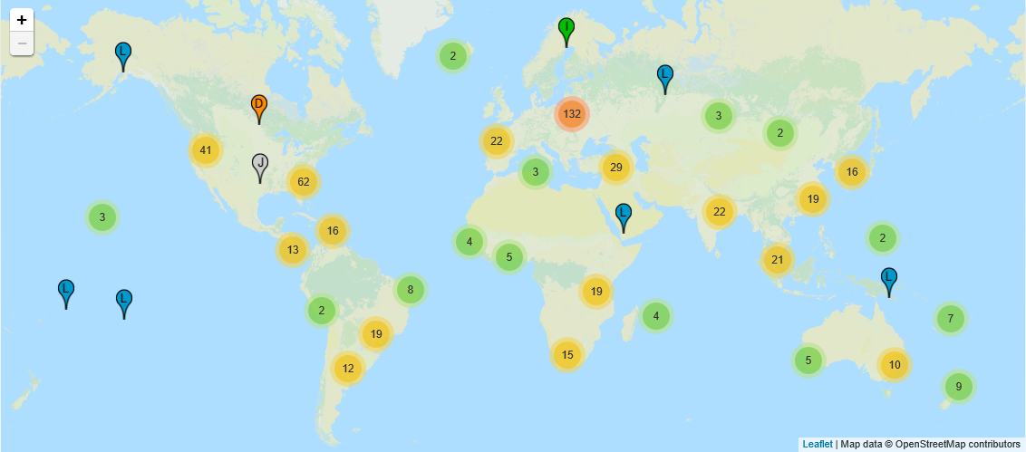
Корневые серверы — точка входа
http://www.root-servers.org/
The 13 root name servers are operated by 12 independent organisations

Slide 31
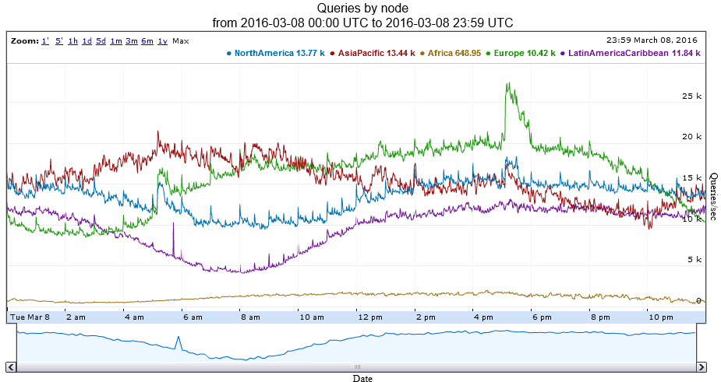
Корневые серверы — статистика
http://www.dns.icann.org/lroot/stats/

Slide 32
Корневые серверы — использование в BIND
zone "." {
type hint;
file "/etc/bind/db.root";
};
; formerly NS.INTERNIC.NET
. 3600000 IN NS A.ROOT-SERVERS.NET.
A.ROOT-SERVERS.NET. 3600000 A 198.41.0.4
A.ROOT-SERVERS.NET. 3600000 AAAA 2001:503:BA3E::2:30
;
; FORMERLY NS1.ISI.EDU
. 3600000 NS B.ROOT-SERVERS.NET.
B.ROOT-SERVERS.NET. 3600000 A 192.228.79.201

Slide 33
Процедура поиска
DNS Flags:
1............... = Response
.0000........... = Standard Query
.....1.......... = Server is authority for domain
......0......... = Message complete
.......0........ = Recursive query desired
........0....... = No recursive queries on server
.........000.... = Reserved
............0000 = No error
DNS Flags:
1............... = Response
.0000........... = Standard Query
.....0.......... = Server not authority
......0......... = Message complete
.......0........ = Recursive query desired
........0....... = No recursive queries on server
.........000.... = Reserved
............0000 = No error
resolver
nslookup -type=mx mail.ru
Корневой сервер
HEADER:
000000 00 00 .. ID
000002 80 00 Ђ. Flags
000004 00 01 .. QDCOUNT
000006 00 00 .. ANCOUNT
000008 00 05 .. NSCOUNT
00000a 00 0a .. ARCOUNT
QUESTION:
Question for mail.ru. of type MX
00000c 04 6d 61 69 6c 02 72 75 .mail.ru QNAME
000014 00 .
000015 00 0f .. QTYPE
000017 00 01 .. QCLASS
AUTHORITY:
ru. IN 172800 NS a.dns.ripn.net.
000019 c0 11 А. NAME
00001b 00 02 .. TYPE
00001d 00 01 .. CLASS
00001f 00 02 a3 00 ..Ј. TTL
000023 00 10 .. RDLENGTH
000025 01 61 03 64 6e 73 04 72 .a.dns.r RDATA
00002d 69 70 6e 03 6e 65 74 00 ipn.net.
HEADER:
000000 00 00 .. ID
000002 84 00 „. Flags
000004 00 01 .. QDCOUNT
000006 00 01 .. ANCOUNT
000008 00 02 .. NSCOUNT
00000a 00 06 .. ARCOUNT
QUESTION:
Question for mail.ru. of type MX
00000c 04 6d 61 69 6c 02 72 75 .mail.ru QNAME
000014 00 .
000015 00 0f .. QTYPE
000017 00 01 .. QCLASS
ANSWER:
mail.ru. IN 600 MX [10] mxs.mail.ru.
000019 c0 0c À. NAME
00001b 00 0f .. TYPE
00001d 00 01 .. CLASS
00001f 00 00 02 58 ...X TTL
000023 00 08 .. RDLENGTH
000025 00 0a 03 6d 78 73 c0 0c ...mxsÀ. RDATA
HEADER:
000000 00 00 .. ID
000002 00 00 .. Flags
000004 00 01 .. QDCOUNT
000006 00 00 .. ANCOUNT
000008 00 00 .. NSCOUNT
00000a 00 00 .. ARCOUNT
QUESTION:
Question for mail.ru. of type MX
00000c 04 6d 61 69 6c 02 72 75 .mail.ru QNAME
000014 00 .
000015 00 0f .. QTYPE
000017 00 01 .. QCLASS
Сервер зоны RU
Server: ns1.mail.ru
Address: 217.69.139.112
mail.ru MX preference = 10, mail exchanger = mxs.mail.ru
mail.ru nameserver = ns1.mail.ru
mail.ru nameserver = ns2.mail.ru
mxs.mail.ru internet address = 94.100.180.150
mxs.mail.ru internet address = 217.69.139.150
ns1.mail.ru internet address = 217.69.139.112
ns1.mail.ru AAAA IPv6 address = 2a00:1148:db00::2
ns2.mail.ru internet address = 94.100.180.138
ns2.mail.ru AAAA IPv6 address = 2a00:1148:db00::1
Сервер зоны MAIL.RU

Slide 34
Рекурсивный поиск
Флаг RD=1
Флаг RA=1
и готовый ответ
options {
allow-recursion {
192.168.0.0/24; localhost;
};
};

Slide 35
Нерекурсивный (итерационный) поиск
Флаг RD
Флаг RA=0
записи NS в ответе

Slide 36
Синхронизация записей
Корневых серверов много
Для надёжности нужно, чтобы авторитетных серверов для каждого домена было несколько
Информация в файлах зон на серверах должна быть одинаковой
Master-сервер
Slave-серверы
синхронизация…

Slide 37
Передача зоны
Два механизма копирования зоны
полное копирование (AXFR)
инкрементальное копирование зоны (IXFR), RFC 1995
номер старой версии и список записей, которые нужно удалить, номер более свежей версии и записи, которые нужно добавить
Передача зоны — 53/tcp
В потоке передаётся подряд несколько обычных сообщений DNS
Сообщение имеет двухбайтовый префикс размера, в котором учитывается и размер этого поля

Slide 38
Проблема распространения изменений
C:\Users\lsv>nslookup
> set type=soa
> rambler.ru
primary name server = nscarp1.rambler.ru
responsible mail addr = dns.rambler-co.ru
serial = 2016030905
refresh = 10800 (3 hours)
retry = 1800 (30 mins)
expire = 864000 (10 days)
default TTL = 3600 (1 hour)
> relarn.ru
serial = 650127495
refresh = 86400 (1 day)
retry = 3600 (1 hour)
expire = 604800 (7 days)
default TTL = 86400 (1 day)

Slide 39
Уведомления об изменениях
RFC 1996 — DNS NOTIFY
В БД вносятся изменения
Master послал оповещение
Slave запросил зону
Slave получил зону
Master
Slave
Slave

Slide 40
Другие методы
Например, в домене Microsoft система DNS используется для поиска компьютеров и сервисов
Часто зона DNS хранится в специальной БД — Active Directory
Своя распределенная система синхронизации и разрешения конфликтов

Slide 41
Динамическое обновление
RFC 2136
Динамический DNS (Dynamic Updates in the Domain Name System) — технология, позволяющая информации на DNS-сервере обновляться в реальном времени и в автоматическом режиме
Часто встречаются сервисы, работающие по другой технологии — запросы принимаются по HTTP

Slide 42
Регистрация доменов

Slide 43
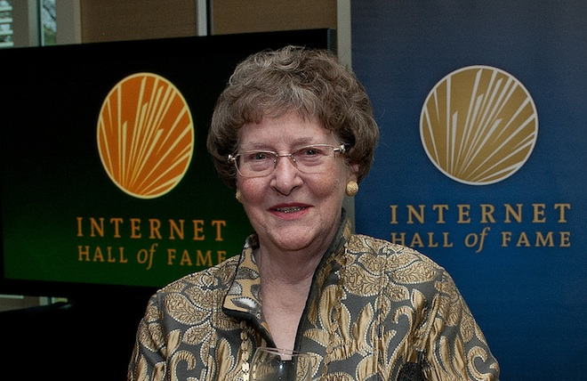
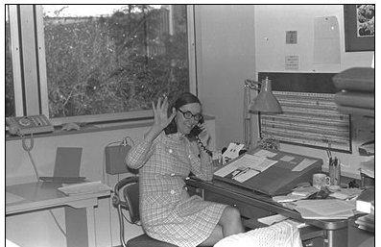
Элизабет Джослин «Джейк» Фейнлер
Было время, когда все функции WhoIs, DNS, Google, GoDaddy выполнялись вручную — Алло, Джейк, хочу зарегистрировать себе доменное имя symbolic.com, с меня шоколадка.
https://habrahabr.ru/post/277913/

Slide 44
Регистрация домена
Административная часть
Заключение договора
Оплата
Статус в WHOIS: REGISTERED
Техническая часть
Рекомендовано не менее 2 серверов DNS в разных сетях /24
Статус в WHOIS: DELEGATED
Проверить настройки
http://www.dnssy.com/
http://www.dnsinspect.com/
Есть и другие, но платные :(

Slide 45
Регистрация доменов 2 уровня
Зоны "RU" и "РФ"
Автономная некоммерческая организация "Координационный центр национального домена сети интернет" — http://cctld.ru/
За поддержание базы регистрируемых подведомственная КЦ организация — «Технический центр интернет» (ТЦИ)
Аккредитованные регистраторы
nic.ru, reg.ru, r01.ru, и куча других
Можете заключить договор и сами стать «субрегистратором»
Цена для клиента сейчас — около 700 руб/год
За каждый домен регистратор ежегодно перечисляет ТЦИ 70 руб + НДС
http://cctld.ru/ru/docs/RU-14.php

Slide 46
Multicast DNS

Slide 47
Zeroconf или Zero Configuration Networking
Ничего не настраивать в изолированной сети SOHO — Small and Home Office
Выбор сетевого адреса для устройства
RFC 3927 — Dynamic Configuration of IPv4 Link-Local Addresses
Он же APIPA — 169.254.0.0/16
Нахождение компьютеров по имени
Apple Computer использует Multicast DNS (mDNS), сервис Bonjour
Microsoft — Link-local Multicast Name Resolution (LLMNR).
Обнаружение сервисов, например принтеров
DNS Service Discovery (DNS-SD)
UPnP, в т.ч. Simple Service Discovery Protocol (SSDP)
Стандарт IETF — Service Location Protocol (SLP)

Slide 48
mDNS
RFC 6762 — Multicast DNS
DNS-like queries for DNS-like resource records by sending DNS-like UDP query and response messages over IP Multicast to UDP port 5353
IPv4 link-local multicast address 224.0.0.251 (IPv6 FF02::FB)
Специальный домен ".local."

Slide 49
Атаки на DNS
Только несколько примеров!

Slide 50
DNS spoofing или DNS cache poisoning
Black Hat USA 2008 — Kaminsky attack
http://unixwiz.net/techtips/iguide-kaminsky-dns-vuln.html
Чтобы послать подложный пакет, который будет воспринят жертвой как правильный, достаточно угадать (подобрать) идентификатор последовательности и номер порта-отправителя.
В простейшем случае злоумышленник может отправить подложный DNS-ответ с подложным IP-адресом некоторого узла, на который ломится жертва, и куда она втихую будет перенаправлена.

Slide 51
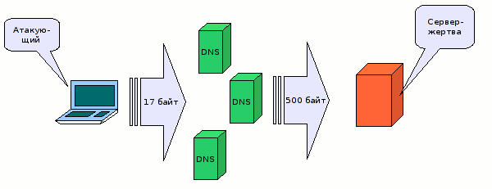
DDOS — DNS Amplification

Slide 52
Безопасность DNS

Slide 53
Задачи криптографии
Создать абсолютно недоступный для других канал связи между абонентами
В общедоступном канале связи скрыть сам факт передачи информации (стеганография)
В общедоступном канале связи передавать преобразованную информацию, которую может восстановить только адресат (криптография)
Криптография — прикладная наука о методах преобразования информации с целью ее защиты

Slide 54
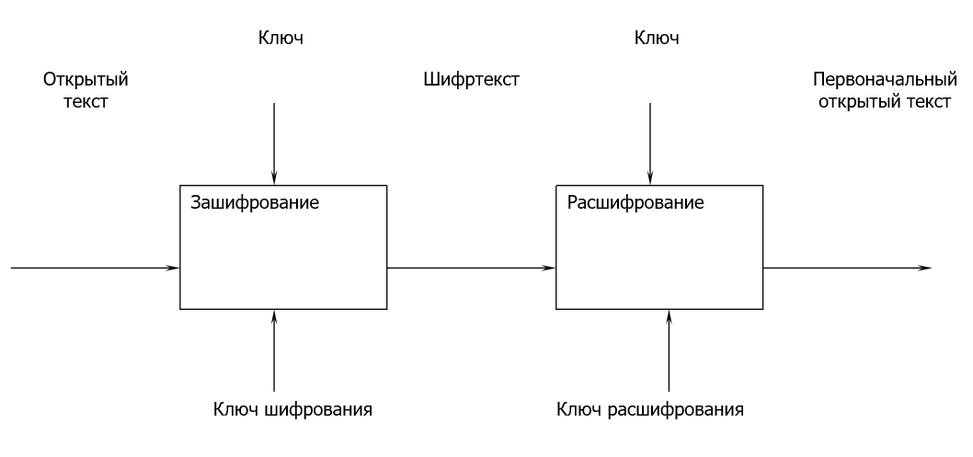
Общий алгоритм шифрования
По каналу связи передается преобразованная с помощью шифра информация

Slide 55
Криптоалгоритмы
По характеру ключа
Симметричные
Асимметричные
По характеру воздействий
Алгоритмы замены (подстановки)
Алгоритмы перестановки

Slide 56
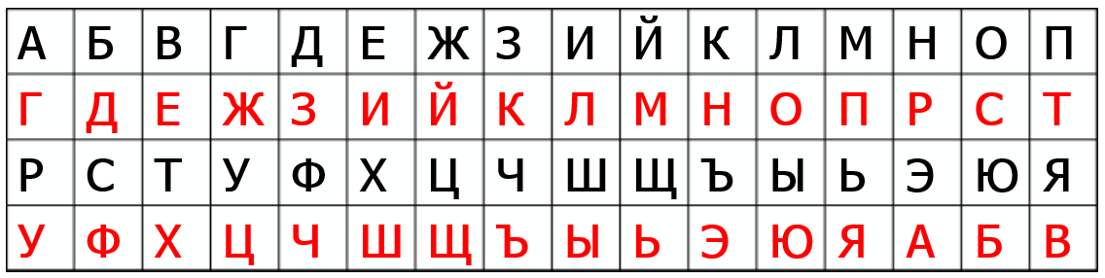
Пример — Шифр Цезаря (замена со сдвигом)
Каждый символ открытого текста заменяется символом, находящимся тремя символами правее в алфавите

Slide 57
Проблема распределения ключей

Slide 58
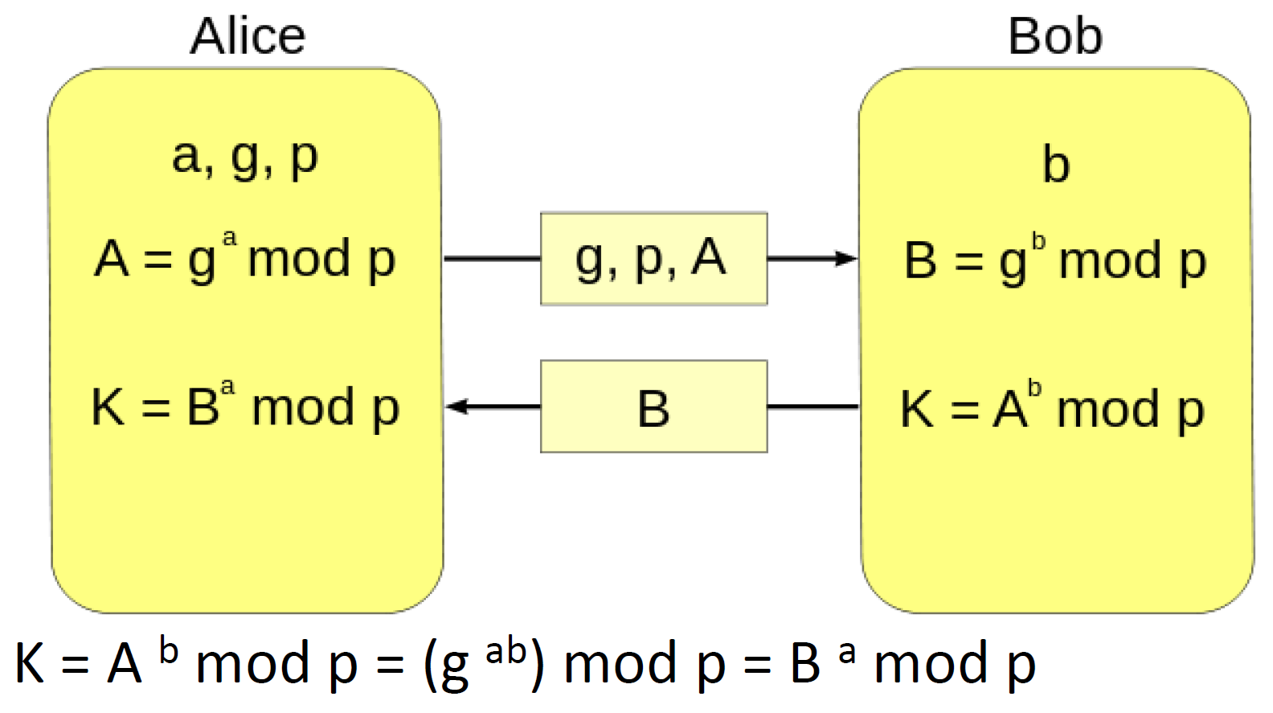
Алгоритм Diffie-Hellman, 1976 г.

Slide 59
Асимметричная криптография
Rivest, Shamir и Adleman
RSA — криптографический алгоритм с открытым ключом, основывающийся на вычислительной сложности задачи факторизации больших целых чисел
По состоянию на 23 марта 2015 года, наибольшее известное простое число равняется 2^57885161 - 1 и содержит 17 425 170 десятичных цифр

Slide 60
Асимметричная криптография
Выбираются два различных случайных простых числа p, q
n = p * q
Ф(n) = (p-1) * (q-1)
Выбирается целое число e, взаимно простое со значением функции Ф(n)
Число e называется открытой экспонентой
Выбирается целое число d, такое что d * e mod Ф(n) = 1 Число называется секретной экспонентой
Пара {e, n} – открытый ключ RSA
Пара {d, n} – закрытый ключ RSA

Slide 61
Пример работы RSA
Зашифруем и расшифруем сообщение "САВ" по алгоритму RSA
Представим шифруемое сообщение как последовательность чисел в диапазоне от 0 до 32. Буква А=1, В=2, С=3
Для простоты возьмем небольшие числа: p=3 и q=11
Определим n= 3*11 = 33
Ф(n) = (p-1)*(q-1)=20. Пусть e будет равно, например, 3: (e=3)
Находим d: (d*3) mod 20 = 1. Ясно, что d = 7, т. к. по теореме Эйлера d = e ^(Ф(n)-1) mod n
Теперь зашифруем сообщение, используя открытый ключ {7,33}
C1 = (3^7) mod 33 = 2187 mod 33 = 9; C2 = (1^7) mod 33 = 1 mod 33 = 1; C3 = (2^7) mod 33 = 128 mod 33 = 29;
Теперь расшифруем данные, используя закрытый ключ {3,33}.
M1=(9^3) mod 33 =729 mod 33 = 3(С); M2=(1^3) mod 33 =1 mod 33 = 1(А); M3=(29^3) mod 33 = 24389 mod 33 = 2(В);

Slide 62
Электронная подпись

Slide 63
Подпись зон в DNS
DNSSEC — Domain Name System Security Extensions
Направлен на предоставление DNS-клиентам аутентичных ответов на DNS-запросы (или аутентичную информацию о факте отсутствия данных) и обеспечение их целостности
Как это работает —http://cctld.ru/ru/domains/dnssec/how/zoom.php

Slide 64
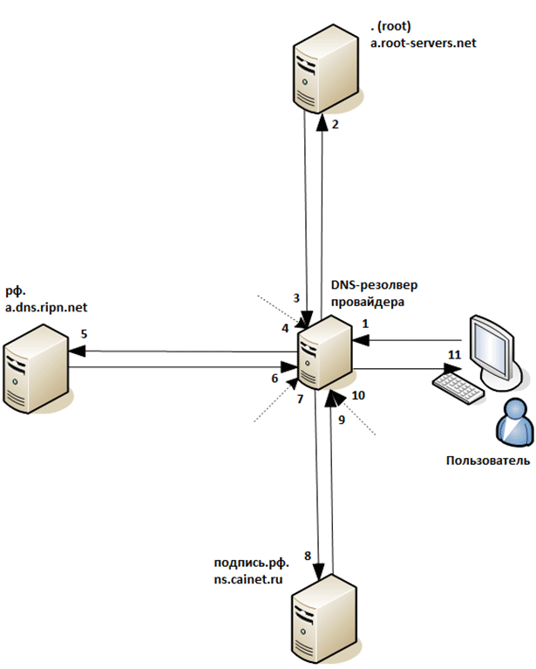
DNSSEC — Как это работает
Пользователь вводит в строке браузера адрес подпись.рф. В соответствии с сетевыми настройками компьютер пользователя посылает запрос на разрешение доменного имени на DNS-сервер (обычно это сервер провайдера доступа к Интернет, который является валидирующим резолвером).
DNS-сервер провайдера при отсутствии в кэше информации о запрашиваемом домене посылает запрос к корневому DNS-серверу. В запросе дополнительно устанавливается признак того, что резолвер желает получить ответ с использованием DNSSEC (выставленный бит DO).
Корневой DNS-сервер отвечает, что за зону РФ. ответственным является DNS-сервер a.dns.ripn.net. Одновременно он возвращает подписанный с помощью закрытого KSK корневой зоны набор открытых ключей подписи корневой зоны (набор ключей состоит из открытого KSK и открытого ZSK) и подписанный с помощью закрытого ZSK корневой зоны хэш открытого KSK для зоны РФ.
Резолвер сравнивает полученный от корневого DNS-сервера открытый KSK корневой зоны с содержащимся в своей памяти открытым KSK корневой зоны. Затем резолвер проверяет содержащуюся в RRSIG электронную подпись набора ключей корневой зоны. Если подпись верная, резолвер начинает доверять ZSK корневой зоны и проверяет с его помощью подпись DS-записи для нижестоящей зоны – РФ. (DS-запись представляет собой хэш KSK зоны РФ.).
Получив от корневого сервера адрес ответственного за зону РФ. DNS-сервера a.dns.ripn.net, резолвер выполняет к последнему аналогичный запрос – каков IP-адрес сайта подпись.рф – и указывает, что использует DNSSEC.
Ответственный за зону РФ. DNS-сервер отвечает, что информация о зоне ПОДПИСЬ.РФ. содержится на DNS-сервере cainet.ru; возвращает подписанный с помощью закрытого KSK зоны РФ. набор открытых ключей подписи зоны РФ. и подписанный с помощью закрытого ZSK зоны РФ. хэш открытого KSK зоны ПОДПИСЬ.РФ.
Резолвер сравнивает полученную от корневого DNS-сервера DS-запись (хэш) KSK зоны РФ. с рассчитанным самостоятельно хэшем полученного от a.dns.ripn.net открытого KSK зоны РФ. При совпадении хэшей резолвер начинает доверять открытому KSK зоны РФ. и может проверить подпись ключевого набора зоны РФ., а следовательно – доверять открытому ZSK зоны РФ. из ключевого набора и проверить подпись открытого KSK зоны ПОДПИСЬ.РФ. После всех проверок резолвер имеет DS-запись KSK зоны ПОДПИСЬ.РФ и адрес ответственного за зону ПОДПИСЬ.РФ. DNS-сервера cainet.ru.
Резолвер обращается к DNS-серверу cainet.ru с запросом адреса сайта подпись.рф и указывает, что использует DNSSEC.
Сервер cainet.ru знает, что зона ПОДПИСЬ.РФ содержится на нём самом и возвращает резолверу ответ: подписанный с помощью закрытого KSK зоны ПОДПИСЬ.РФ набор открытых ключей подписи зоны ПОДПИСЬ.РФ и подписанный с помощью закрытого ZSK зоны ПОДПИСЬ.РФ адрес сайта подпись.рф.
Аналогично пункту 7 резолвер проверяет открытый KSK зоны ПОДПИСЬ.РФ, открытый ZSK зоны ПОДПИСЬ.РФ и адрес сайта подпись.рф.
При удачной проверке в пункте 10 резолвер возвращает пользователю ответ, содержащий в себе адрес сайта подпись.рф и подтверждение, что ответ верифицирован (выставленный бит AD).

